Slide 1
पाठ -4
शवों की पहचान
निरीक्षक अजय कुमार यादव

Slide 2
उद्देश्य
शवों की पहचान के तरीके
शवों की पहचान का फॉर्म
सामान्य नियम
ज़रूरी स्टेप्स
यूनिक रेफरेंस नंबर
इस पाठ का अध्ययन करने पर आप निम्नलिखित बातों से अवगत होंगे:

Slide 3
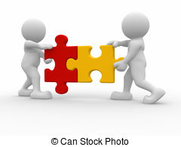
अगर पूरी तरह से मेल खाता है
मृतक से मिली जानकारी
उन लोगों से जानकारी जो लापता हैं या जिनके मृत होने की आशंका है

Slide 4
फोरेंसिक रिसोर्स जुटाने में कई दिन लग सकते हैं। इसका मतलब है कि लाशों के सड़ने पर उनकी पहचान करने में मदद के शुरुआती मौके खत्म हो सकते हैं।
फोरेंसिक पहचान
Notes:
Acquaintances _ Parichit

Slide 5
लाशों की विज़ुअल पहचान के साथ-साथ फोरेंसिक पहचान भी होनी चाहिए।
दृश्य पहचान
Notes:
मृतकों के परिचितों द्वारा कैडवर्स या उनकी तस्वीरों की दृश्य पहचान पहचान का सबसे सरल रूप है, लेकिन यह त्रुटियों से ग्रस्त है। इसलिए, जब भी संभव हो, इसे बाद के चरण में फोरेंसिक पहचान के अन्य साधनों के साथ पूरक किया जाना चाहिए।

Slide 6
फोरेंसिक प्रक्रियाएं
शव परीक्षण फिंगरप्रिंटिंग दंत परीक्षण डीएनए
इसका इस्तेमाल तब किया जा सकता है जब शवों या तस्वीरों की देखकर पहचान करना नामुमकिन हो जाए।

Slide 7

मृतकों के प्रबंधन में गैर-विशेषज्ञों का प्रारंभिक कार्य
फोरेंसिक स्पेशलिस्ट द्वारा भविष्य में पहचान की सफलता।
Notes:
The early work of non-specialists in managing the dead (especially proper recovery, documentation and storage methods) will determine much of the success of future identifications by forensic specialists.

Slide 8
शव पहचान पत्र
डेड बॉडीज़ आइडेंटिफिकेशन फ़ॉर्म का इस्तेमाल बेसिक और ज़रूरी जानकारी इकट्ठा करने के लिए किया जा सकता है, जो बाद में फोरेंसिक पहचान के काम में मदद करेगी।
Notes:
मृत निकाय पहचान पत्र का उपयोग मूल और अमूल्य जानकारी एकत्र करने के लिए किया जा सकता है जो बाद में फोरेंसिक पहचान प्रक्रियाओं की सहायता करेगा

Slide 9
सामान्य सिद्धांत
पीड़ित की पहचान जितनी जल्दी हो सके, उतना अच्छा है। सड़ी-गली लाशों की पहचान करना बहुत मुश्किल होता है और इसके लिए फोरेंसिक एक्सपर्ट की ज़रूरत होती है।
पहचान के मुख्य चरण हैं :
  अद्वितीय संदर्भ संख्या,
  लेबल,
  फोटो,
  अभिलेख
  सुरक्षित

Slide 10
सामान्य सिद्धांत
यह समझना चाहिए कि देखकर पहचानना आसान होने के बावजूद, गलत पहचान हो सकती है, जिससे गंभीर शर्मिंदगी, दुखी लोगों को परेशानी और कानूनी मुश्किलें हो सकती हैं। हमेशा यह पक्का करना बेहतर होता है कि सही पहचान कई पहलुओं को मिलाकर की जाए, न कि सिर्फ़ देखकर पहचान करने पर
मरने वाले को लगी चोट, या खून, पानी या गंदगी, खासकर सिर के आस-पास होने से, देखने में गलती होने की संभावना बढ़ जाएगी
शरीर का कोई भी अलग हिस्सा जो यह साबित करता है कि व्यक्ति मर चुका है, पहचान में मदद कर सकता है और इसलिए उसका ऐसे प्रबंधन किया जाना चाहिए जैसे वह पूरा शरीर हो

Slide 11
पहचान के मुख्य चरण
अद्वितीय संदर्भ संख्या
लेबल
फोटो
अभिलेख
सुरक्षित

Slide 12
अद्वितीय संदर्भ संख्या
हर शरीर या शरीर के हिस्से को एक क्रम में, खास रेफरेंस नंबर दें
रेफरेंस नंबर की पुनरावृति नहीं होने चाहिए
हर शरीर या शरीर के अंग का एक यूनिक रेफरेंस नंबर होना चाहिए
जगह + रिकवरी टीम / व्यक्ति + शवों की संख्या

Slide 13
जगह + रिकवरी टीम / व्यक्ति + शवों की संख्या
अद्वितीय संदर्भ संख्या
For example:
बीबीवाला चौक– Team A - 001
or
बीबीवाला चौक– Abhishek Rawat - 001

Slide 14
जगह : बरामदगी की जगह बताएं। अगर बरामदगी की जगह पता नहीं है, तो पहचान/स्टोरेज के लिए उस जगह का इस्तेमाल करें जहां बॉडी ले जाई गई थी।.
रिकवरी टीम / व्यक्ति
शवों की संख्या : हर जगह पर लाशों की एक के बाद एक गिनती। एक के बाद एक नंबरों की लिस्ट का इस्तेमाल करें।
टिप्पणी : दूसरी डिटेल जानकारी, जैसे कि बॉडी कहाँ और कब मिली और उसे किस व्यक्ति/ऑर्गनाइज़ेशन ने पाया, यह भी डेड बॉडीज़ आइडेंटिफिकेशन फ़ॉर्म पर रिकॉर्ड किया जाना चाहिए।
अद्वितीय संदर्भ संख्या

Slide 15
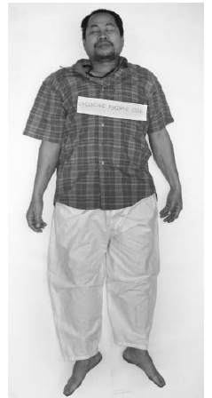
लेबल
7 NDRF – Team A- 001
वॉटरप्रूफ लेबल पर यूनिक रेफरेंस नंबर लिखें और फिर उसे शरीर या शरीर के किसी हिस्से पर सुरक्षित रूप से चिपका दें।.

Slide 16
लेबल
शरीर या शरीर के हिस्से के कंटेनर (जैसे, बॉडी बैग, कवर शीट या शरीर के हिस्से का बैग) पर भी उसी यूनिक रेफरेंस नंबर वाला एक वॉटरप्रूफ लेबल लगाना होगा।

Slide 17
फोटोग्राफ
(अनिवार्य – अगर फ़ोटोग्राफ़िक उपकरण उपलब्ध हैं)
सभी फ़ोटो में यूनिक रेफ़रेंस नंबर दिखना चाहिए.
फ़ोटो को आसानी से स्टोर करने और बांटने के लिए डिजिटल कैमरों का इस्तेमाल करें.
शरीर को इतना साफ़ करें कि फ़ोटो में चेहरे के हाव-भाव और कपड़े ठीक से दिखें।.

Slide 18
शरीर की पूरी लंबाई, सामने का दृश्य
पूरा चेहरा
कोई स्पष्ट विशिष्ट विशेषताएं
कम से कम
शरीर का ऊपरी और निचला हिस्सा
सभी कपड़े, पर्सनल सामान, और खासियतें
अगर हालात इजाज़त दें

Slide 19
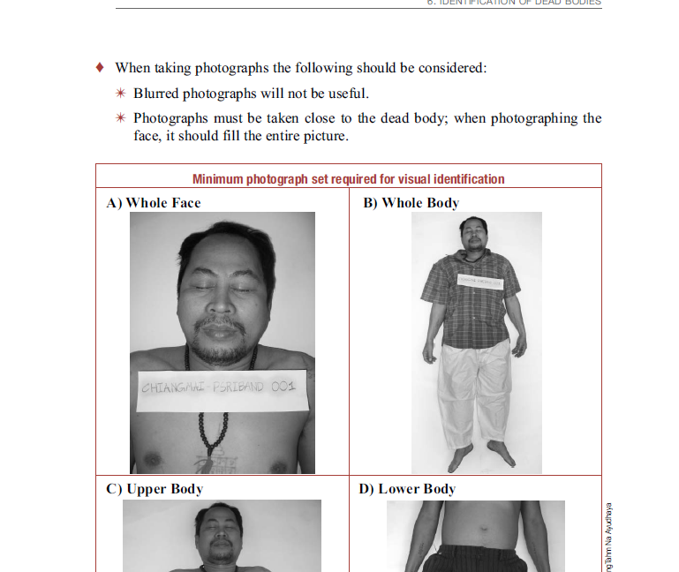
विज़ुअल पहचान के लिए ज़रूरी मिनिमम फ़ोटोग्राफ़ सेट
A) पूरा चेहरा | B) संपूर्ण शरीर
7 NDRF – Team A- 001
7 NDRF – Team A- 001

Slide 20
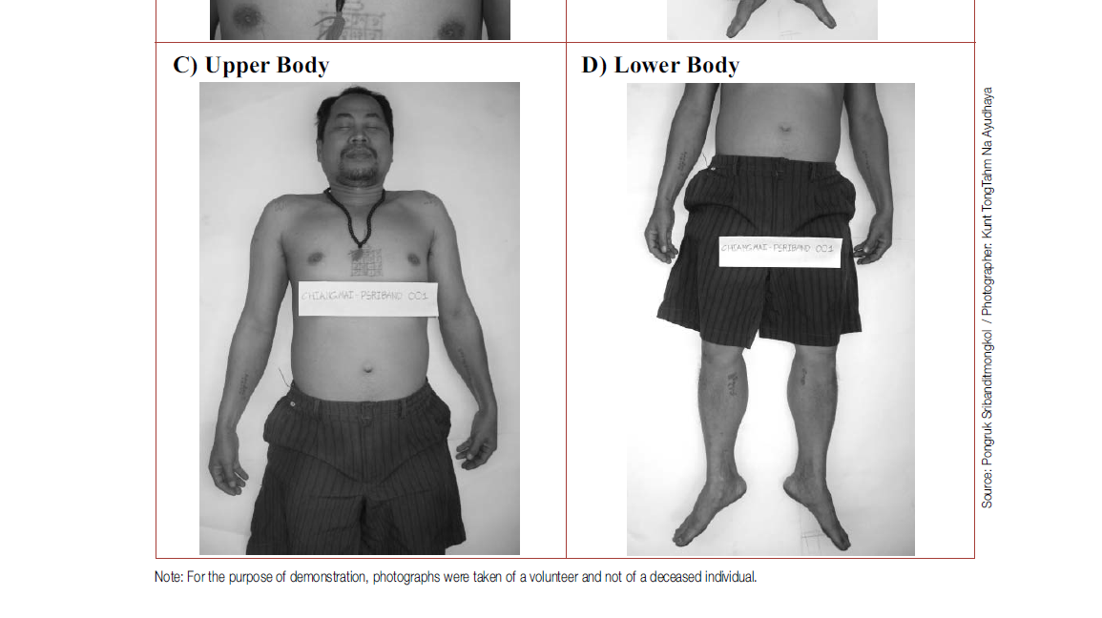
विज़ुअल पहचान के लिए ज़रूरी मिनिमम फ़ोटोग्राफ़ सेट
C) शरीर का ऊपरी भाग | D) निचला शरीर
7 NDRF – Team A- 001
7 NDRF – Team A- 001

Slide 21
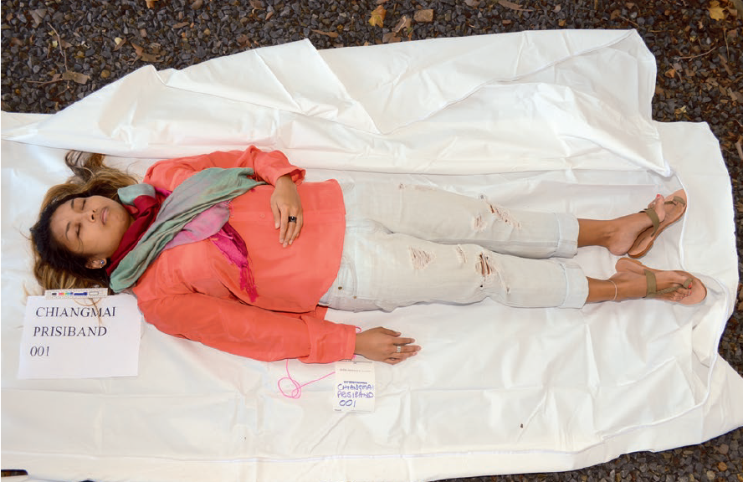
शरीर की पूरी लंबाई, सामने का दृश्य

Slide 22
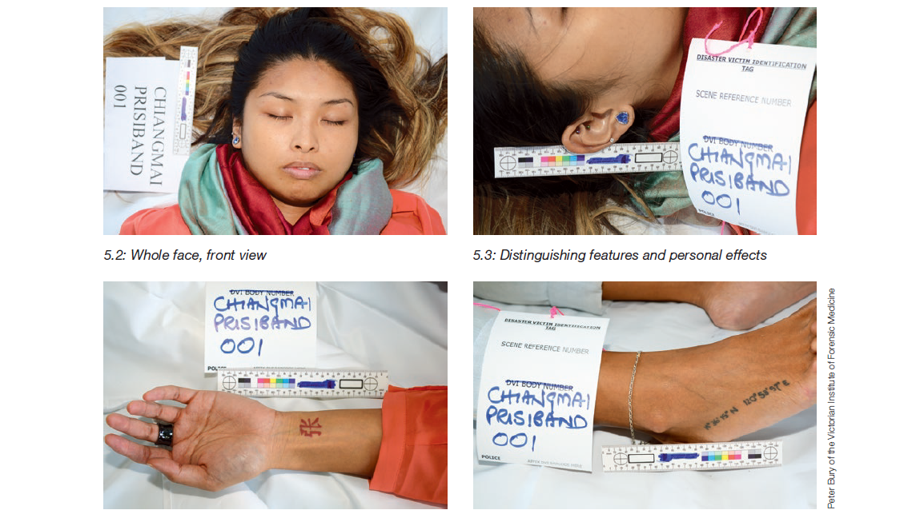
पूरा चेहरा, सामने का दृश्य
फोटो डेड बॉडी के पास से लेनी चाहिए; जब चेहरा ले रहे हों, तो वह पूरी फोटो में दिखना चाहिए।

Slide 23
खास बातें और पर्सनल इफ़ेक्ट

Slide 24
खास बातें और पर्सनल इफ़ेक्ट

Slide 25
खास बातें और पर्सनल इफ़ेक्ट
इसमें दिखने वाला यूनिक रेफरेंस नंबर और स्केल (फोटो में फीचर्स का साइज़ कैलकुलेट करने के लिए) शामिल होना चाहिए।

Slide 26
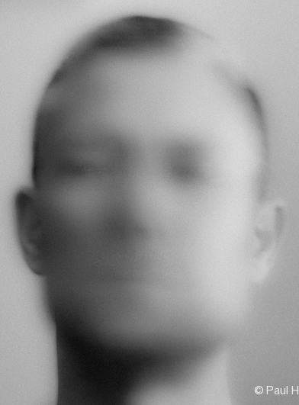
धुंधली तस्वीरें काम की नहीं होंगी।

Slide 27
अभिलेख
(अनिवार्य)
अगर फ़ोटो खींची गई हैं, तो डेड बॉडीज़ आइडेंटिफ़िकेशन फ़ॉर्म में URN के साथ नीचे दिया गया डेटा भरें।
- लिंग
  अनुमानित आयु सीमा
  व्यक्तिगत सामान
  त्वचा पर स्पष्ट विशिष्ट निशान
Notes:
URN :- Unique reference Number, If photographs have been taken, record the following data together with the unique reference using the Dead Bodies Identification Form:
Gender (confirmed by looking at the genital organs).
Approximate age range (infant, child, adolescent, adult, or elderly).
Personal belongings (jewellery, clothes, identity card, driver’s license, etc.).
Obvious specific marks on the skin (e.g., tattoos, scars, birthmarks) or any obvious deformity.

Slide 28
अभिलेख
(अनिवार्य)
अगर कोई फ़ोटो नहीं ली गई है, तो उसे भी रिकॉर्ड करें :
  जाति.
  ऊंचाई।
  बालों का रंग और लंबाई।
  आँखों का रंग.

Slide 29
सुरक्षित
पर्सनल सामान को सुरक्षित तरीके से पैक किया जाना चाहिए, उसी यूनिक रेफरेंस नंबर से लेबल किया जाना चाहिए, और शरीर या शरीर के अंग के साथ स्टोर किया जाना चाहिए।
Notes:
कपड़े शरीर पर छोड़ देने चाहिए।

Slide 30
शव को जारी करना
शव को तभी सुपुर्द किया जाना चाहिए जब उसकी पहचान पक्की हो जाए.
विज़ुअल पहचान दूसरी जानकारी जैसे कपड़ों या पर्सनल चीज़ों की पहचान से कन्फर्म होनी चाहिए।
लापता लोगों के बारे में इकट्ठा की गई जानकारी का इस्तेमाल करके विज़ुअल पहचान को क्रॉस चेक किया जाना चाहिए
किसी बॉडी को सिर्फ़ ज़िम्मेदार अथॉरिटी ही रिलीज़ कर सकती है, जिसे रिलीज़ का डॉक्यूमेंट (एक लेटर या डेथ सर्टिफ़िकेट) भी देना होगा।

Slide 31
शव को जारी करना
जिस व्यक्ति या रिश्तेदार ने बॉडी ली है, उसका नाम और कॉन्टैक्ट डिटेल्स, बॉडी के यूनिक रेफरेंस नंबर के साथ रिकॉर्ड करें।
जिन बॉडी को देखकर पहचाना नहीं जा सकता, उन्हें ठीक से स्टोर किया जाना चाहिए जब तक फोरेंसिक स्पेशलिस्ट जांच न कर लें।
जो शरीर पूरे नहीं हैं, उन्हें रिलीज़ करने से पहले सावधानी बरतनी चाहिए, क्योंकि इससे शरीर के अंगों के बाद के मैनेजमेंट में मुश्किल आ सकती है।

Slide 32

कोई प्रश्न?

Slide 33

धन्यवाद

